Slide 1


Slide 2

♥♥ COMUNIDADE DE GUARATUBA ♥♥

Slide 3
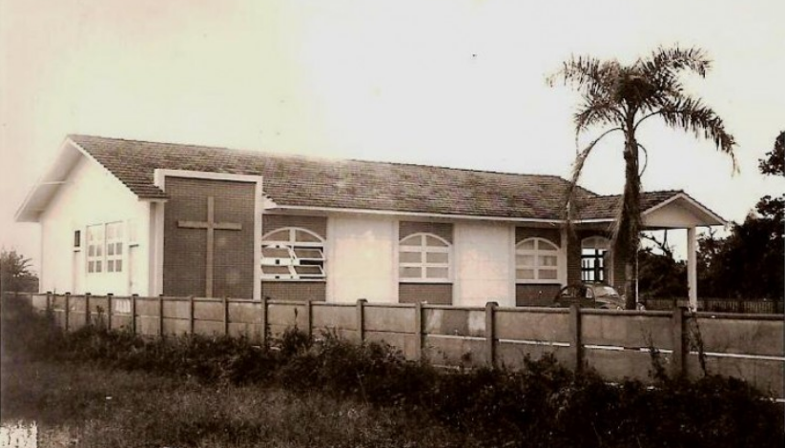

Slide 4
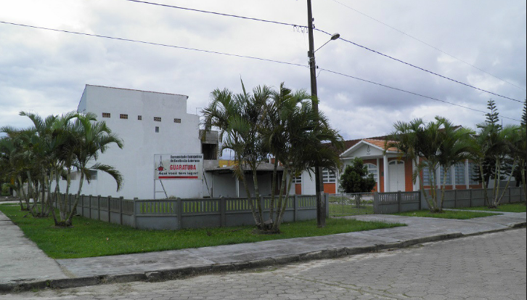

Slide 5
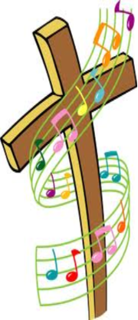

SANTO,
SANTO,
SANTO!
PRELÚDIO

Slide 6
SANTO, SANTO, SANTO! DEUS ONIPOTENTE!
CANTAM DE MANHÃ NOSSAS VOZES COM ARDOR.
SANTO, SANTO, SANTO! BOM E VERDADEIRO!
ÉS DEUS TRIÚNO, EXCELSO CRIADOR!
SANTO, SANTO, SANTO! TODOS OS REMIDOS
JUNTOS COM OS ANJOS PROCLAMAM TEU LOUVOR.
ANTES DE FORMAR-SE O FIRMAMENTO E A TERRA,
ERAS E SEMPRE ÉS E HÁS DE SER, SENHOR.

Slide 7
SANTO, SANTO, SANTO! NÓS - OS PECADORES -
NÃO PODEMOS VER TUA GLÓRIA SEM TREMOR.
TU SOMENTE ÉS SANTO. SÓ TU ÉS PERFEITO.
DEUS SOBERANO, IMENSO EM TEU AMOR.
SANTO, SANTO, SANTO! DEUS ONIPOTENTE...
TUAS OBRAS LOUVAM TEU NOME COM FERVOR.
SANTO, SANTO, SANTO! JUSTO E COMPASSIVO...
ÉS DEUS TRIÚNO, EXCELSO CRIADOR!

Slide 8


Slide 9
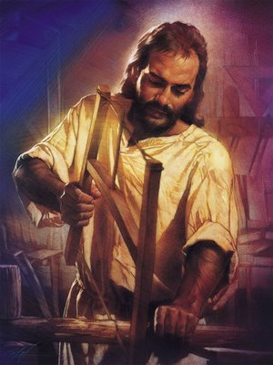
Jesus era carpinteiro. Ele lidou com construção. Quando citou
a necessidade de um firme fundamento (Mt 7.24-27), sabia do que estava falando. É necessário OUVIR o Evangelho. É urgente a PRÁTICA do amor. Tal exercício do ouvir e praticar começa dentro de casa, continua na igreja e se expande à sociedade.

Slide 10
Só assim é possível uma mudança na realidade que nos cerca. O amor transforma de dentro para fora. Eu sinto o amor de Deus. Ele me torna instrumento deste amor. A vida se torna uma construção constante, tanto do caráter, quanto da realidade. Agora, reflita comigo...

Slide 11
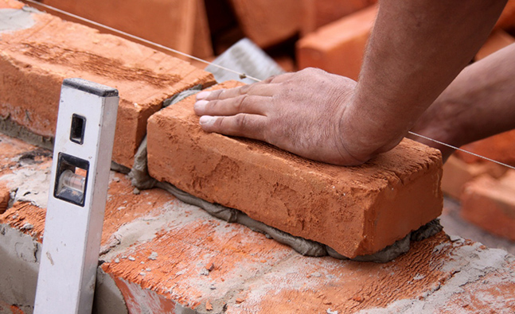
O construtor faz uso constante de três objetos: Esquadro, nível e prumo. O alicerce precisa estar no ângulo e nível certos. Ao ser erguida a parede, o prumo permite a retidão. Em nossa vida, tais instrumentos podem ser comparados à Bíblia. Ela nos permite uma visão correta da vida. Ela traz equilíbrio. Ela proporciona crescimento, tijolo após tijolo, experiência após experiência.

Slide 12
Mas, ninguém é santo. Acertamos e erramos. Por isso, temos a graça de viver numa COMUNIDADE de justos e pecadores. Ajudamos e somos ajudados. Corrigimos e somos exortados. Através da vida comunitária, Deus usa o esquadro, o nível e o prumo em nossa caminhada de fé. Então, olhe adiante. Agradeça pela família
na fé. Seja uma bênção e permita que o irmão o abençoe.

Slide 13
SEU NOME É...
HPD 235

Slide 14
SEU NOME É MARAVILHOSO,
SEU NOME É MARAVILHOSO,
SEU NOME É MARAVILHOSO,
PAI DA ETERNIDADE, PRÍNCIPE DA PAZ.
SEU NOME É CONSELHEIRO,
SEU NOME É CONSELHEIRO,
SEU NOME É CONSELHEIRO,
PAI DA ETERNIDADE, PRÍNCIPE DA PAZ.

Slide 15
SEU NOME É DEUS FORTE,
SEU NOME É DEUS FORTE,
SEU NOME É DEUS FORTE,
PAI DA ETERNIDADE, PRÍNCIPE DA PAZ.
SEU NOME É MARAVILHOSO,
SEU NOME É CONSELHEIRO,
SEU NOME É DEUS FORTE,
PAI DA ETERNIDADE, PRÍNCIPE DA PAZ.

Slide 16
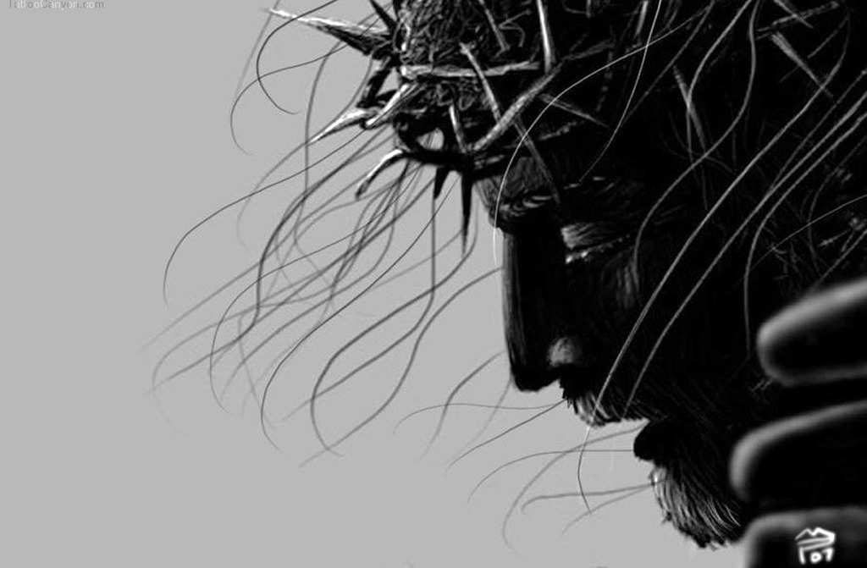
CONFISSÃO
DE PECADOS

Slide 17
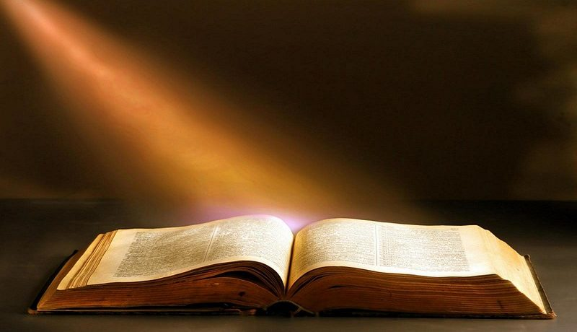
SALMO 37.3-6
VOU ENTREGAR-ME NAS MÃOS DE DEUS!

Slide 18
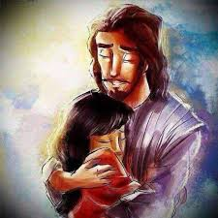
CONFIE EM DEUS.
FAÇA O BEM.
E ASSIM, COM TODA A SEGURANÇA, MORE
NA TERRA PROMETIDA.
QUE A SUA FELICIDADE
ESTEJA NO SENHOR.
ELE LHE DARÁ O QUE O SEU CORAÇÃO DESEJA.

Slide 19
PONHA A SUA VIDA
NAS MÃOS DO SENHOR.
CONFIE EM DEUS QUE TE
AJUDA. ELE FARÁ COM QUE
A HONESTIDADE SEJA
COMO A LUZ. FARÁ COM
QUE A JUSTIÇA
DA SUA CAUSA
BRILHE COMO
O SOL DO MEIO-DIA.

Slide 20

DEUS PAI,
DEUS FILHO E
ESPÍRITO SANTO.
CONTIGO, CONOSCO...
RENOVANDO A
SUA ALIANÇA!

Slide 21
GRANDIOSO
ÉS TU!
HPD 254

Slide 22
SENHOR, MEU DEUS, QUANDO EU, MARAVILHADO,
CONTEMPLO A TUA IMENSA CRIAÇÃO.
A TERRA E O MAR E O CÉU TODO ESTRELADO
ME VÊM FALAR DA TUA PERFEIÇÃO.
ENTÃO, MINH’ALMA CANTA A TI, SENHOR:
“GRANDIOSO ÉS TU, GRANDIOSO ÉS TU.”
ENTÃO , MINH’ALMA CANTA A TI, SENHOR:
“GRANDIOSO ÉS TU, GRANDIOSO ÉS TU!”

Slide 23
E, QUANDO PENSO QUANTO DEUS ME AMA...
QUE EM MEU LUGAR NA CRUZ JESUS SOFREU.
A GRATIDÃO MEU CORAÇÃO INFLAMA,
POIS FOI POR MIM QUE ELE PADECEU.
ENTÃO, MINH’ALMA CANTA A TI, SENHOR:
“GRANDIOSO ÉS TU, GRANDIOSO ÉS TU.”
ENTÃO, MINH’ALMA CANTA A TI, SENHOR:
“GRANDIOSO ÉS TU, GRANDIOSO ÉS TU!”

Slide 24
TUA PALAVRA VEIO REVELAR-ME...
O ETERNO ALVO QUE DEVO ALCANÇAR.
COM TANTAS BÊNÇÃOS, VENS PRESENTEAR-ME.
ETERNAMENTE HEI DE TE LOUVAR!
ENTÃO, MINH’ALMA CANTA A TI, SENHOR:
“GRANDIOSO ÉS TU, GRANDIOSO ÉS TU.”
ENTÃO, MINH’ALMA CANTA A TI, SENHOR:
“GRANDIOSO ÉS TU, GRANDIOSO ÉS TU!”

Slide 25
HABACUQUE 1.1-4 & 2.1-4
A REVOLTA HUMANA E A RESPOSTA DE DEUS!

Slide 26

MAS AFINAL, QUEM É
ESSE TAL DE
HABACUQUE?

Slide 27
DEUS ESTÁ
PRESENTE!
HPD 124

Slide 28
DEUS ESTÁ PRESENTE. TODOS O ADOREMOS.
COM RESPEITO NOS PROSTREMOS!
DEUS ESTÁ CONOSCO. TUDO EM NÓS SE CALE.
DEUS A NOSSAS ALMAS FALE!
QUEM O OUVIR OU SENTIR, BAIXE OS OLHOS, CRENTE!
VINDE AO PAI CLEMENTE!
DEUS ESTÁ PRESENTE, QUERUBINS PROSTRADOS
SÃO LHE SERVOS CONSAGRADOS.
SANTO, SANTO, SANTO! VEM CANTANDO EM HINO
TODO EXÉRCITO DIVINO.
Ó SENHOR, COM FERVOR, NÓS TAMBÉM CANTAMOS,
GRATOS TE EXALTAMOS.

Slide 29
PAI BENIGNO E SANTO! POSSA EU EXALTAR-TE.
E, EM ESPÍRITO, ADORAR-TE.
POSSA EU, COM OS ANJOS, VER-TE, ONIPOTENTE,
E ADORAR-TE, REVERENTE!
QUE EU, SENHOR, COM AMOR E COM HUMILDADE...
FAÇA O QUE TE AGRADE.
TOMA EM MIM MORADA, QUE EU, SANTIFICADO,
SEJA TEMPLO A TI SAGRADO.
VEM ILUMINAR-ME QUE, COM ALEGRIA,
SEMPRE TE HONRE, EM NOITE E DIA.
E, SENHOR, ONDE FOR, VEJA A TI PRESENTE,
DEUS ONIPOTENTE!

Slide 30
HABACUQUE 1.1-4 & 2.1-4
A REVOLTA HUMANA E A RESPOSTA DE DEUS!

Slide 31
EIS O DECRETO DE DEUS REVELADO
AO PROFETA HABACUQUE.
ATÉ QUANDO, SENHOR, EU VOU CLAMAR?
ATÉ QUANDO VOCÊ NÃO VAI ME ESCUTAR?
EU GRITO: VIOLÊNCIA. VOCÊ NÃO ME SALVA.
ENTÃO, POR QUE VOCÊ ME MOSTRA A MALDADE?
PORQUE ME FAZ VER A OPRESSÃO?
HÁ MUITA BRIGA E CONFUSÃO.
POR ISSO, A LEI SE AFROUXA. TAMBÉM, A JUSTIÇA
NÃO SE MANIFESTA. O MALVADO CERCA O JUSTO.
A JUSTIÇA É TORCIDA.

Slide 32
VOU ME COLOCAR NA TORRE DE VIGIA. VOU FICAR
NA MINHA FORTALEZA. FICAREI ATENTO PARA
OUVIR O QUE DEUS ME DIRÁ,
QUAL SERÁ A SUA RESPOSTA ÀS MINHAS QUEIXAS?
ENTÃO, DEUS ME RESPONDEU:
ESCREVA O QUE VOCÊ VIU. FIXE EM TÁBUAS GRANDES,
ONDE ATÉ OS MAIS LIGEIROS PODERÃO LER.
TUDO TEM UM TEMPO DETERMINADO. O FIM É CERTO
E NÃO FALHARÁ. ATÉ PODE TARDAR, MAS NÃO FALHARÁ.
EIS O ORGULHOSO. SUA VIDA NÃO É RETA.
MAS, O JUSTO VIVERÁ PELA FÉ.

Slide 33

Aleluia!!!

Slide 34
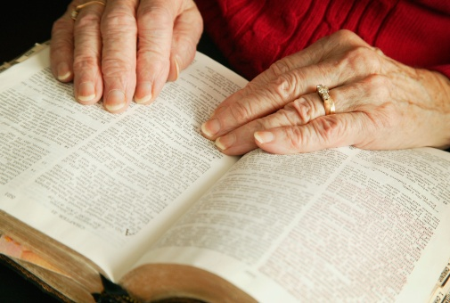
REFLEXÃO

Slide 35
VAMOS NÓS
TRABALHAR!
HPD 184

Slide 36
VAMOS NÓS TRABALHAR, SOMOS SERVOS DE DEUS.
NOSSO MESTRE SEGUIR NO CAMINHO DOS CÉUS.
E, NO SEU BOM CONSELHO, O VIGOR RENOVAR,
DILIGENTES FAZENDO O QUE CRISTO ORDENAR.
NO LABOR, COM FERVOR, A SERVIR A JESUS,
COM FIRMEZA E FÉ E COM ORAÇÃO...
ATÉ QUE VOLTE O BOM SENHOR.
VAMOS NÓS TRABALHAR E OS FAMINTOS FARTAR.
PARA A FONTE OS SEDENTOS DEPRESSA LEVAR!
SÓ NA CRUZ DO SENHOR NOSSA GLÓRIA SERÁ,
POIS JESUS SALVAÇÃO POR SEU SANGUE NOS DÁ!

Slide 37
VAMOS NÓS TRABALHAR, AOS PERDIDOS DIZER
QUE DE DEUS HOJE MESMO O PERDÃO PODEM TER.
QUEM BUSCAR AO SENHOR REDIMIDO SERÁ,
POIS JESUS SALVAÇÃO PARA SEMPRE NOS DÁ!
NO LABOR, COM FERVOR, A SERVIR A JESUS,
COM FIRMEZA E FÉ E COM ORAÇÃO...
ATÉ QUE VOLTE O BOM SENHOR.
VAMOS NÓS TRABALHAR, AJUDADOS POR DEUS,
QUE A COROA DA GLÓRIA NOS DÁ LÁ NOS CÉUS.
A MANSÃO DOS FIÉIS SEMPITERNA SERÁ,
POIS JESUS SALVAÇÃO GRACIOSA NOS DÁ!

Slide 38
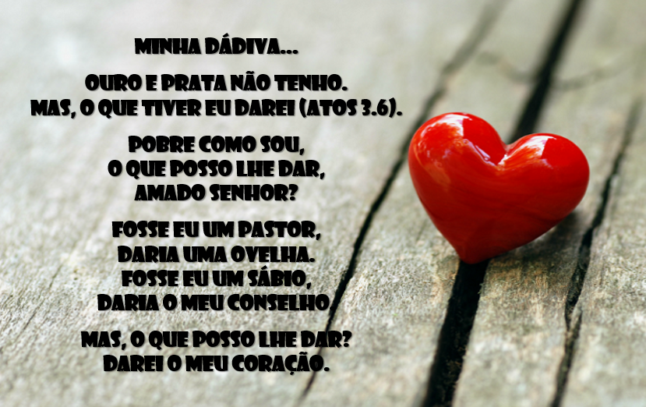

Slide 39

Em e a partir de
JESUS!!!

Slide 40


Slide 41
GRAÇAS,
SENHOR!
HPD 249

Slide 42
GRAÇAS, SENHOR, EU RENDO MUITAS GRAÇAS...
POR ESTE NOVO DIA. GRAÇAS...
SENHOR A TI EU DEVO TODA A ALEGRIA.
GRAÇAS POR TODOS OS AMIGOS, GRAÇAS...
SENHOR, PELO MEU LAR, GRAÇAS...
QUE ATÉ AO INIMIGO EU POSSO PERDOAR.
GRAÇAS POR TODO O MEU TRABALHO, GRAÇAS...
PELA FELICIDADE, GRAÇAS...
POR MINHA VIDA TODA E POR TUA VERDADE.

Slide 43
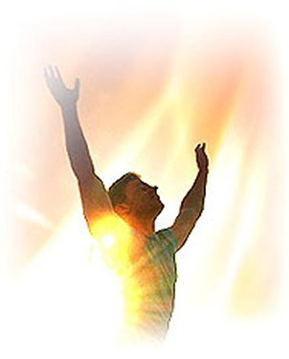
GRAÇAS PELA PALAVRA,
MUITAS GRAÇAS
POR TUA VOZ, SENHOR.
GRAÇA POR NUNCA NOS NEGARES TEU DIVINO AMOR.
GRAÇAS QUE TU NÃO TENS LIMITES, GRAÇAS, Ó DEUS,
QUE EU POSSO CRER, GRAÇAS!
EU AGRADEÇO
POR PODER AGRADECER.

Slide 44


Slide 45
ORAÇÃO FINAL,
INTERCESSÃO,
PAI NOSSO &
BÊNÇÃO.

Slide 46
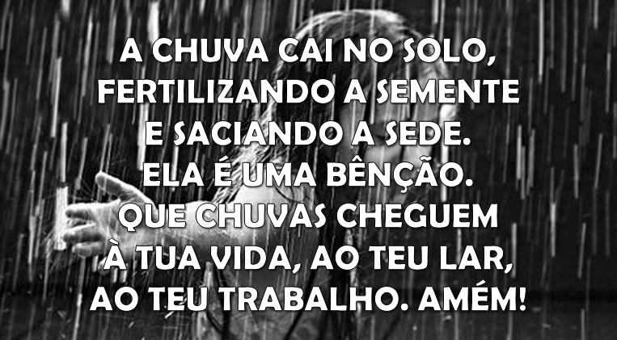

Slide 47
DEUS TE ABENÇOE.
DEUS TE PROTEJA.
DEUS TE DÊ A PAZ.
DEUS TE DÊ A PAZ!

Slide 48

PARABÉNS PRA VOCÊ,
NESTA DATA QUERIDA...
MUITAS FELICIDADES,
MUITOS ANOS DE VIDA.
COM DEUS AO SEU LADO,
NESTE NOVO PORVIR,
QUE A VIDA LHE SEJA
UM ETERNO SORRIR.

Slide 49


O QUE VAI
ACONTECER
AGORA?

Slide 50


